Slide 1

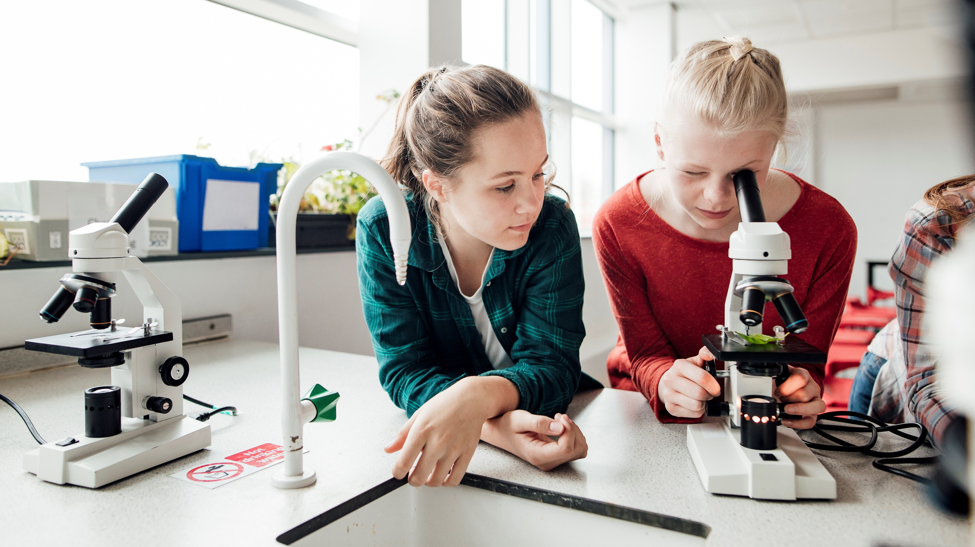
Geometría 6-1 ESPERANDO A QUE TODOS INGRESEN Arrancamos a las 11:05 am

